Slide 1
Классный час «Бесконфликтное общение»

Slide 2
Других не зли и сам не злись
Мы гости в этом бренном мире
И если что не так смирись,
Умнее будь и улыбнись.
Холодной думай головой
Ведь в мире все закономерно
Зло, излученное тобой
К тебе вернется непременно.
Омар Хайям

Slide 3
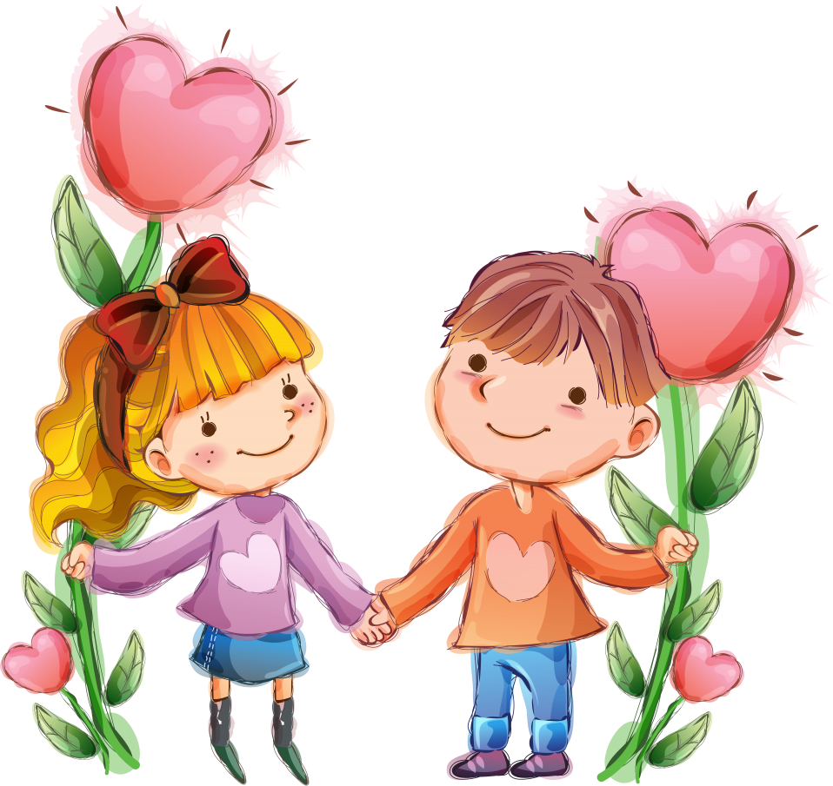
ПОЛ

Slide 4
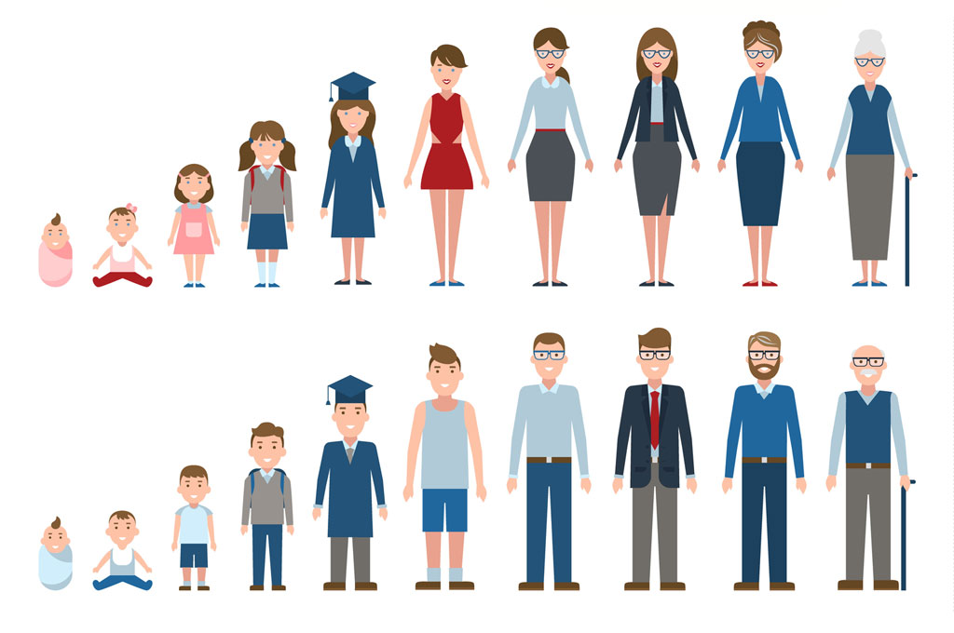
ВОЗРАСТ

Slide 5
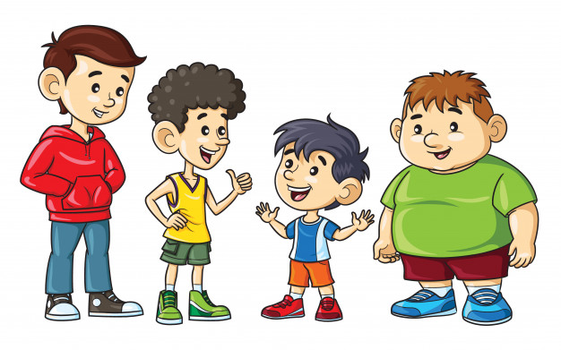
РОСТ, ВЕС, ПОЛНОТА

Slide 6
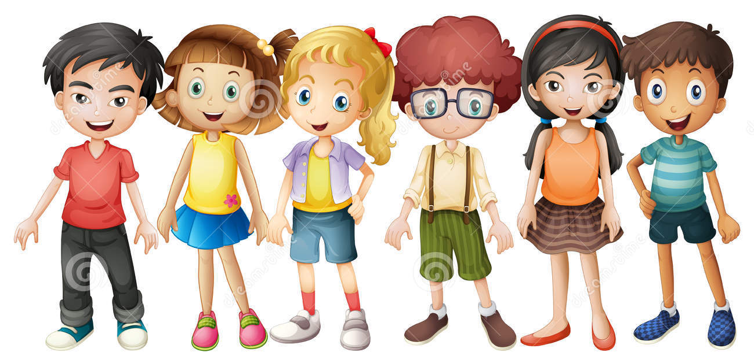
ЦВЕТ КОЖИ, ГЛАЗ, ВОЛОС

Slide 7
ЗДОРОВЬЕ

Slide 8
МЫ ВСЕ ТАКИЕ РАЗНЫЕ,
НО МЫ ВМЕСТЕ

Slide 9
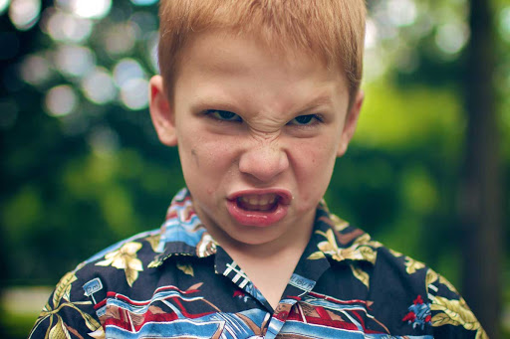
По латински «агрессия»
означает -«нападаю».

Slide 10
Фомы проявления агрессии
ругань
оскорбления
унижение
Нанесение человеку физических травм и увечий

Slide 11
Как предупредить агрессию ?
научиться владеть собой;
уважать мнения других людей;
принимать других такими, какие они есть со всеми их недостатками;
уметь прощать обиды;
относиться к другим так, как бы ты хотел , чтоб они относились к тебе;
Научиться признавать ошибки и извиняться за них.

Slide 12
Других не зли и сам не злись
Мы гости в этом бренном мире
И если что не так смирись,
Умнее будь и улыбнись.
Холодной думай головой
Ведь в мире все закономерно
Зло, излученное тобой
К тебе вернется непременно.
Омар Хайям

Slide 13
Спасибо за то, что ты …
Мне нравится, как ты …
Так здорово, что …
Я рад, что …
Ты очень …

Slide 14
Спасибо
за
внимание!

